Slide 1
構造を確認しましょう。

Slide 2
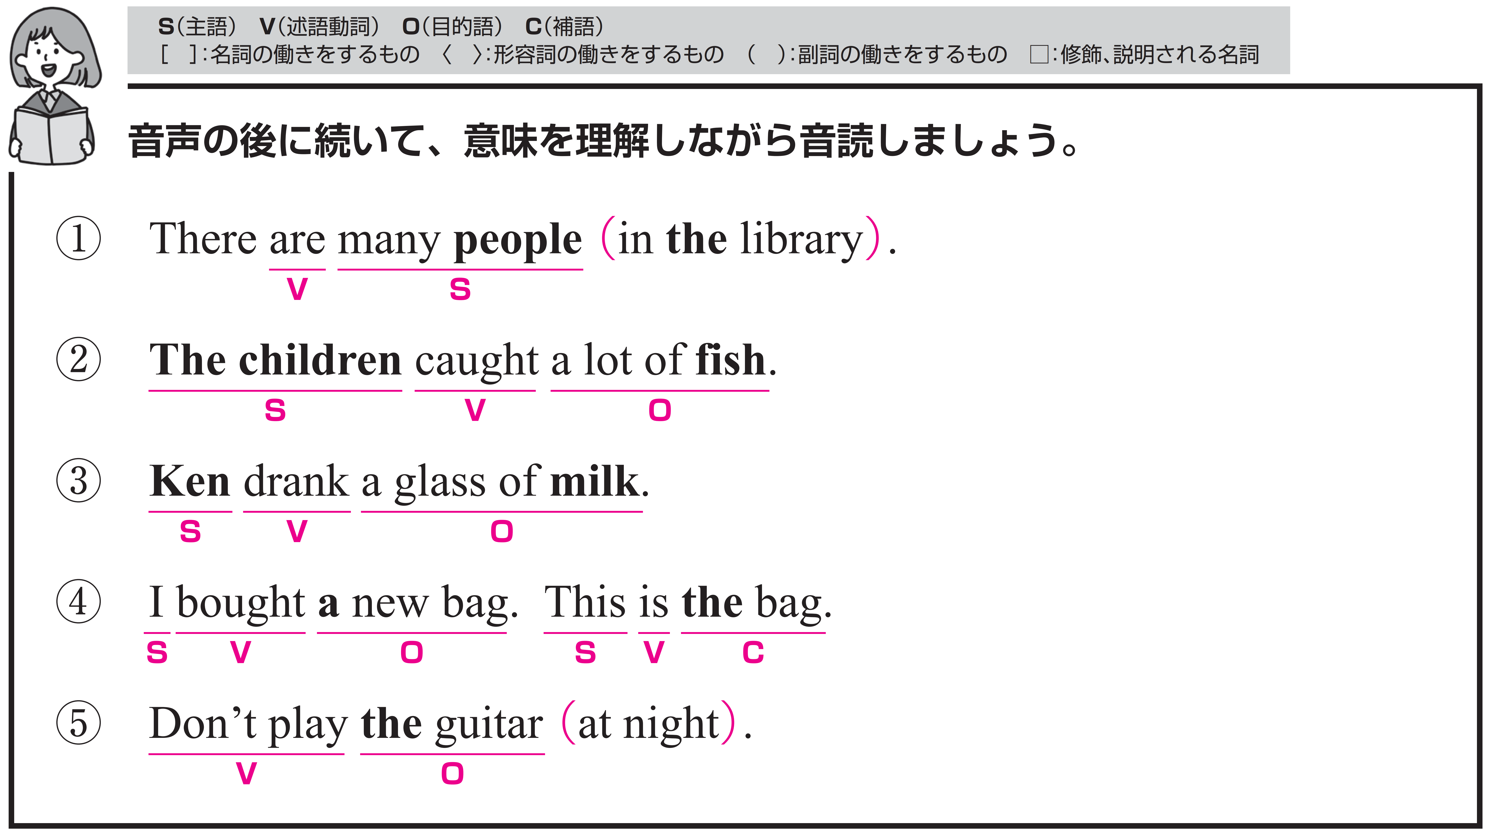
図書館にはたくさんの人々がいます。
〇 many people がS（主語）、are がV（動詞）です。
〇 in the library は修飾語で副詞のはたらきです。
「図書館に」という意味をもち、
動詞 are を修飾しています。
〇 There は「～がある」という存在を表現するための
形式主語です。（意味上の主語ではない）

Slide 3
Target Sentence
FLASH
CARD
PRACTICE！

Slide 4

います たくさんの人々が / 図書館の中に /
There are many people / in the library. /

Slide 5
[T----] [a--] many people / [i-] the library. /

Slide 6
います たくさんの人々が / 図書館の中に /

Slide 7
います たくさんの人々が / この街の中に /
There are many people / in this town. /

Slide 8
[T----] [a--] [m---] people / [i-] this town. /

Slide 9
います たくさんの人々が /この街の中に /

Slide 10
この国の人々は / たいてい 食べます じゃがいもを /
People in this country / usually eat potatoes. /

Slide 11
[P-----] in this country / usually [e--] potatoes. /

Slide 12
この国の人々は / たいてい 食べます じゃがいもを /

Slide 13
その子どもたちはたくさんの魚を捕まえました。
〇 The children がS（主語）、caught がV（動詞）、
a lot of fish がO（目的語）です。

Slide 14
Target Sentence
FLASH
CARD
PRACTICE！

Slide 15
その子どもたちは 捕まえました / たくさんの魚を /
The children caught / a lot of fish. /

Slide 16
The children [c-----] / a lot [o-] fish. /

Slide 17
その子どもたちは 捕まえました / たくさんの魚を /

Slide 18
その子どもたちは 買いました / たくさんの果物を /
The children bought / a lot of fruit. /

Slide 19
The children [b-----] / a [l--] [o-] fruit. /

Slide 20
その子どもたちは 買いました / たくさんの果物を /

Slide 21
彼らは 食べました / たくさんの果物を /
They ate / a lot of fruit. /

Slide 22
They [a--] / a [l--] [o-] fruit. /

Slide 23
彼らは 食べました / たくさんの果物を /

Slide 24
ケンは牛乳を１杯飲みました。
〇 Ken がS（主語）、drank がV（動詞）、
a glass of milk がO（目的語）です。

Slide 25
Target Sentence
FLASH
CARD
PRACTICE！

Slide 26
ケンは 飲みました /
グラス１杯の牛乳を /
Ken drank /
a glass of milk. /

Slide 27
Ken [d----] /
a glass [o-] milk. /

Slide 28
ケンは 飲みました /
グラス１杯の牛乳を /

Slide 29
彼は 飲みました /
グラス１杯の水を /
He drank /
a glass of water. /

Slide 30
He [d----] /
a [g----] [o-] water. /

Slide 31
彼は 飲みました /
グラス１杯の水を /

Slide 32
彼は 飲みました /
カップ２杯のコーヒーを /
He drank /
two cups of coffee. /

Slide 33
He [d----] /
[t--] [c---] [o-] coffee. /

Slide 34
彼は 飲みました /
カップ２杯のコーヒーを /

Slide 35
私は新しいかばんを買いました。これがそのかばんです。
① I bought a new bag.
〇 I がS（主語）、bought がV（動詞）、
a new bag がO（目的語）です。
② This is the bag.
〇 This がS（主語）、is がV（動詞）、
the bag がC（補語）です。
〇 This = the bag の関係です。

Slide 36
Target Sentence
FLASH
CARD
PRACTICE！

Slide 37
私は 買いました
新しいかばんを /
これが そのかばん です /
I bought a new bag. /
This is the bag. /

Slide 38
I [b-----] a new bag. /
This [i-] [t--] bag. /

Slide 39
私は 買いました
新しいかばんを /
これが そのかばん です /

Slide 40
私は 買いました 赤いペンを /
これが そのペン です /
I bought a red pen. /
This is the pen. /

Slide 41
I [b-----] a red pen. /
[T---] [i-] [t--] pen. /

Slide 42
私は 買いました 赤いペンを /
これが そのペン です /

Slide 43
私は 買いました
古いカメラを /
これが そのカメラ です /
I bought an old camera. /
This is the camera. /

Slide 44
I [b-----] [a-] old camera. /
[T---] [i-] [t--] camera. /

Slide 45
私は 買いました
古いカメラを /
これが そのカメラ です /

Slide 46
夜にギターをひいてはいけません。
〇 命令文です。
〇 命令文では通常、主語 you が省略されます。
Don’t play がV（動詞）、the guitar がO（目的語）です。
〇 at night は修飾語で副詞のはたらきです。
「夜に」という意味をもち、play を修飾しています。
〇 Don’t は「～してはいけない」という意味をもち、
否定の命令表現になります。

Slide 47
Target Sentence
FLASH
CARD
PRACTICE！

Slide 48
ひいてはいけません
ギターを / 夜に /
Don’t play the guitar / at night. /

Slide 49
[D----] [p---] [t--] guitar / at night. /

Slide 50
ひいてはいけません
ギターを / 夜に /

Slide 51
ひいてはいけません
ヴァイオリンを / この部屋の中で /
Don’t play the violin / in this room. /

Slide 52
[D----] [p---] [t--] violin / in this room. /

Slide 53
ひいてはいけません
ヴァイオリンを / この部屋の中で /

Slide 54
マリは ひいていました
ピアノを / 私が 入って来た
とき / この部屋に /
Mari was playing the piano / when I came / into this room. /

Slide 55
Mari [w--] [p------]
[t--] piano /
[w---] I [c---] /
into this room. /

Slide 56
マリは ひいていました
ピアノを /
私が 入って来たとき /
この部屋に /

